Slide 1







Архипелаг 2022: #НастоящееБудущее
Технологии, которые работают
Разработка новых эффективных дезинфицирующих средств широкого спектра назначения
https://pt.2035.university/project/razrabotka-novyh-effektivnyh-dezinficiruusih-sredstv-sirokogo-spektra-naznacenia?_ga=2.108413957.664871373.1656265488-1873895965.1653409848

Slide 2
Проблема
В связи со сложившейся эпидемиологической ситуацией в мире экспорт дезинфицирующих средств из России вырос на 25,8% относительно уровня 2019 г.
За последние три года наблюдается рост спроса на данный продукт , а также увеличение стоимости в виду ограниченности сырья и логистике

Slide 3
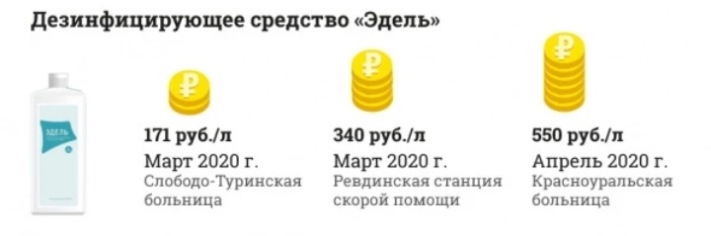
Проблема
В 2020 г. за несколько месяцев пандемии стоимость некоторых дезинфицирующих средств возросла в полтора-два раза и на сегодняшний день снижение ее не предвидится
Для примера, спрос на дезинфицирующее средство «Эдель» в лечебных учреждениях во время пандемии возрос и его цена выросла в несколько раз

Slide 4

Решение
Цель проекта: разработка новых эффективных дезинфицирующих средств широкого спектра применения.
Для её осуществления будут реализованы следующие задачи:
разработка способов получения четвертичных аммониевых соединений (ЧАС) - компонентов дезсредства – на основе отходов нефтехимических производств
- оптимизация условий синтеза, тестирование полученных препаратов на различную биологическую активность
-подготовка опытно-промышленной партии продукта

Slide 5
Продукт
Нами предлагается новое нетоксичное недорогое дезредство из доступного сырья нефтехимии под торговой маркой «РуЛиДез»!
Средняя стоимость нашего антисептического средства 175 руб. за 1л .
Мы предлагаем:
уникальную технологию производства
отсутствие зависимости от закупок и поставок сырья, являющееся отходами производств
экологически безопасный и экономически выгодный подход к реализации технологии
Мы получаем:
1) Концентрат с возможностью приготовления растворов с необходимой концентрацией ( на основе формата B2B)
2) Раствор для бытового использования различного объема ( на основе формата B2C)

Slide 6
Конкуренты
1. ООО «Биодез»
- «Лижен ИП», 1 л. 224 руб.;
- «Лижен – Био», 1 л. 234 руб.;
- «Биодез – оптима», 1л. 569 руб.;
«Биодез – экстра», 1л. 2501 руб;
2. ЗАО "Торговый дом Оргхим"
«Дезинбак супер», 1л. (на основе пероксида водорода) 317 руб.;
3. ЦСП «Техноэкспорт»
«Авансепт», 1 л. 439 руб.;
4. ООО «Бозон»
«Трилокс», 1 л. 642 руб.;

Slide 7
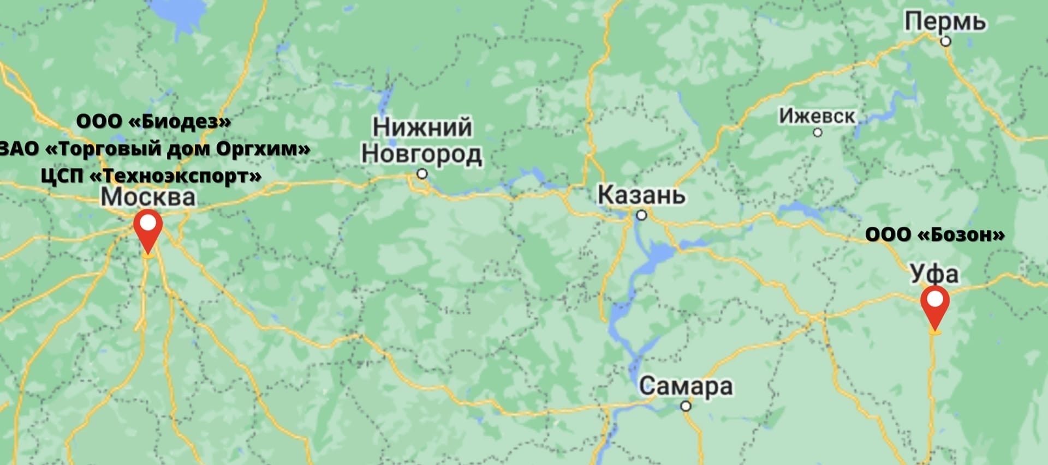
Рынок
Производство дезинфицирующих средств в России
Основными производителями являются предприятия, находящиеся в г.Москва и Московской области.
Предполагаемый рынок сбыта:
1 год – города и муниципальные районы Юга республики Башкортостан
2 год- региональный уровень
3 год- федеральный уровень

Slide 8
Бизнес-модель
Год | Объем выпускаемой продукции (л) | Затраты (руб) | Инвестиции (руб) | Выручка (руб) | Отчисления инвестору (%)
1 | 10000 | 1050000 | 1500000 | 1750000 | 0-10 (с учетом стоимости лицензирования)
2 | 30000 | 3150000 | - | 5250000 | 20-30
3 | 50000 | 5250000 | - | 8750000 | 30-35

Slide 9
Текущие результаты
Гарантией реализации данного проекта является наличие необходимого технического оснащения (механические мешалки, современное лабораторное оборудование, расчетные и измерительные приборы, химическая посуда и т.д.).
Имеются стартовые реагенты (хлоралкилпроизводные, вторичные амины, олефины, ароматические углеводороды), растворители и катализаторы. Организация тесно сотрудничает с российскими и зарубежными исследовательскими центрами, а также отечественными предприятиями, что обеспечит полноценную работу и достижение поставленных целей.

Slide 10
Планы развития
1 год –выпуск опытной партии продукта с объемом производства 10000 л, поиск инвесторов , запуск рекламы для привлечения клиентов ( 10 клиентов)
2 год – наращивание объема производства до 30000 л, расширение клиентской базы ( 70 клиентов), запуск контекстной рекламы в соцсетях, таргета
3 год – увеличение объема производства до 50000 л, запуск дополнительной производственной линии, организация производства «бытового» раствора, продажа на рынок B2C и доставка продукта в региональные сети
В последующие годы планируется увеличение производительности за счет средств продаж продукции и инвестиций при государственной поддержке малого бизнеса и др. заинтересованных лиц.
Источники привлечения ресурсов: Грантовая поддержка Фонда содействия инновациям, привлечение венчурных инвестиций и др.

Slide 11
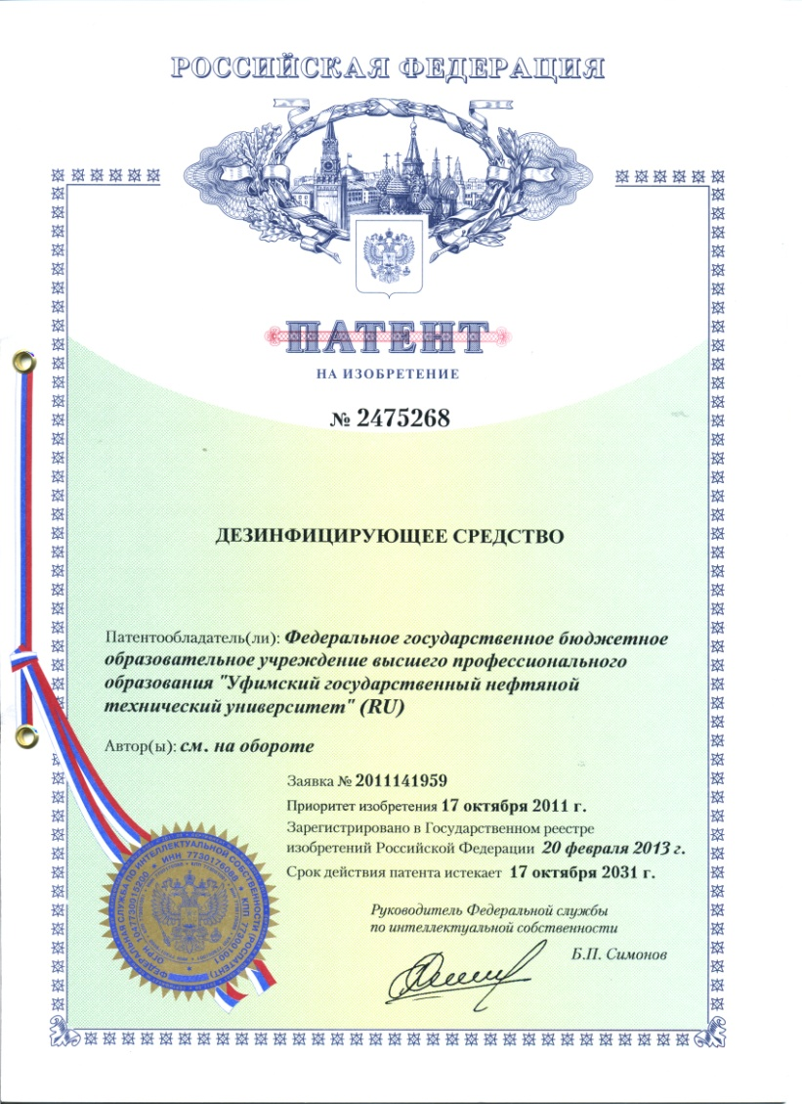
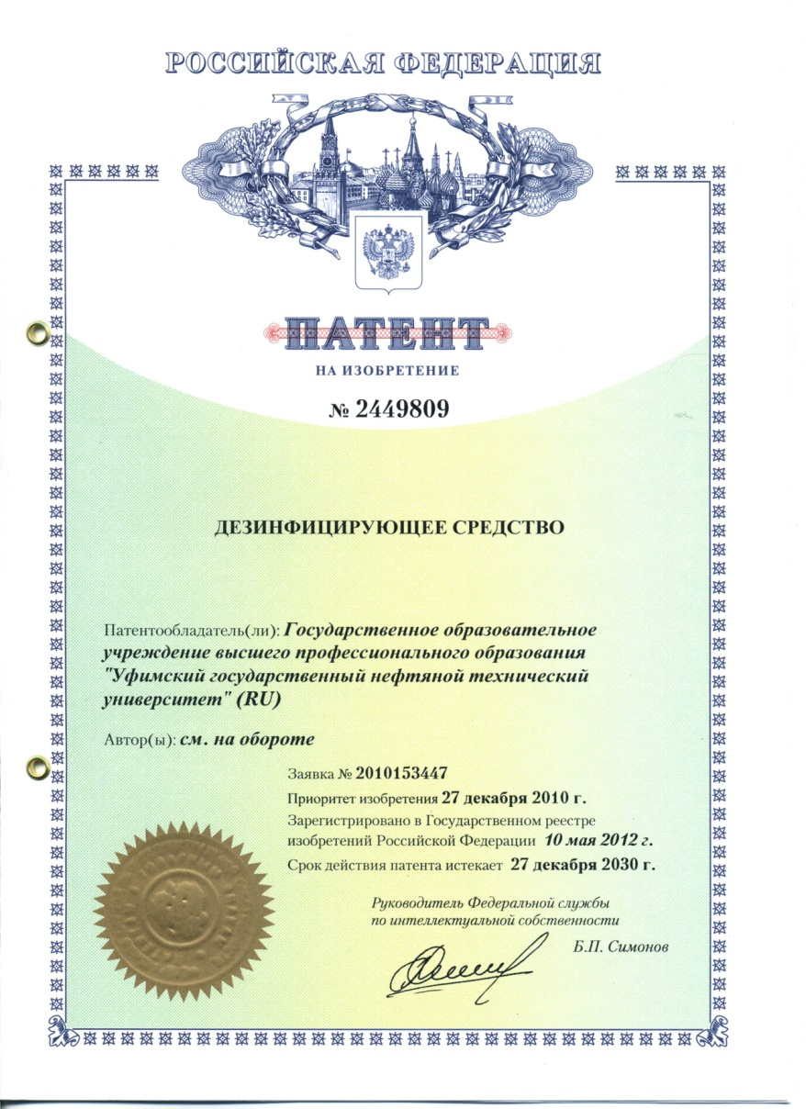
Интеллектуальная собственность

Slide 12
Финансы
Себестоимость «РуЛиДез», 1л. 175 руб.
1 год: Разработка нетоксичных малостадийных эффективных методов синтеза ЧАС с высокой биологической активностью. Выявление среди них потенциальных препаратов-лидеров, оптимизация условий синтезов. Проведение испытаний. Затраты: 1.050.000р
2 год: Сбор научно-исследовательского стенда, заявка на патент как новый способ синтеза дезинфектанта. Разработка технологической схемы производства дезсредства, проектирование установки.
Затраты: 3.150.000р

Slide 13
Предложение для инвестора
Совместное сотрудничество.
Совместный вывод продукции на российский рынок .
После вывода компании на российский рынок инвестор получают дивиденды на всех этапах компании как совладельцы компании
Прямые инвестиции: финансирование 1 этапа развития технологии
Получение прибыли: увеличение стоимости компании по мере реализации адресных проектов. Выплата дивидендов
Портфель предзаказов: Реализация адресных проектов по предварительным договоренностям
Постройка ЭкоТехноПарка: строительство тестового участка и сертификация технологии

Slide 14
Предложение для Партнера
Планируется работа с индустриальными партнерами такими как: различные общественные организации ( школы, бассейны, садики, офисы и др.)
Сотрудничество заключается в заключении договоров на производство оптовой продукции по цене ниже рыночной , выполнение индивидуальных заказов по требованиям партнера.
Наши основные принципы партнерства:
Высокое качество товаров и услуг
Поставка товаров в назначенные сроки
Взаимовыгодное сотрудничество
Честность
Развитие долгосрочных партнерских отношений
Организация розничных торговых точек
Привлечение партнеров из различных отраслей промышленности

Slide 15

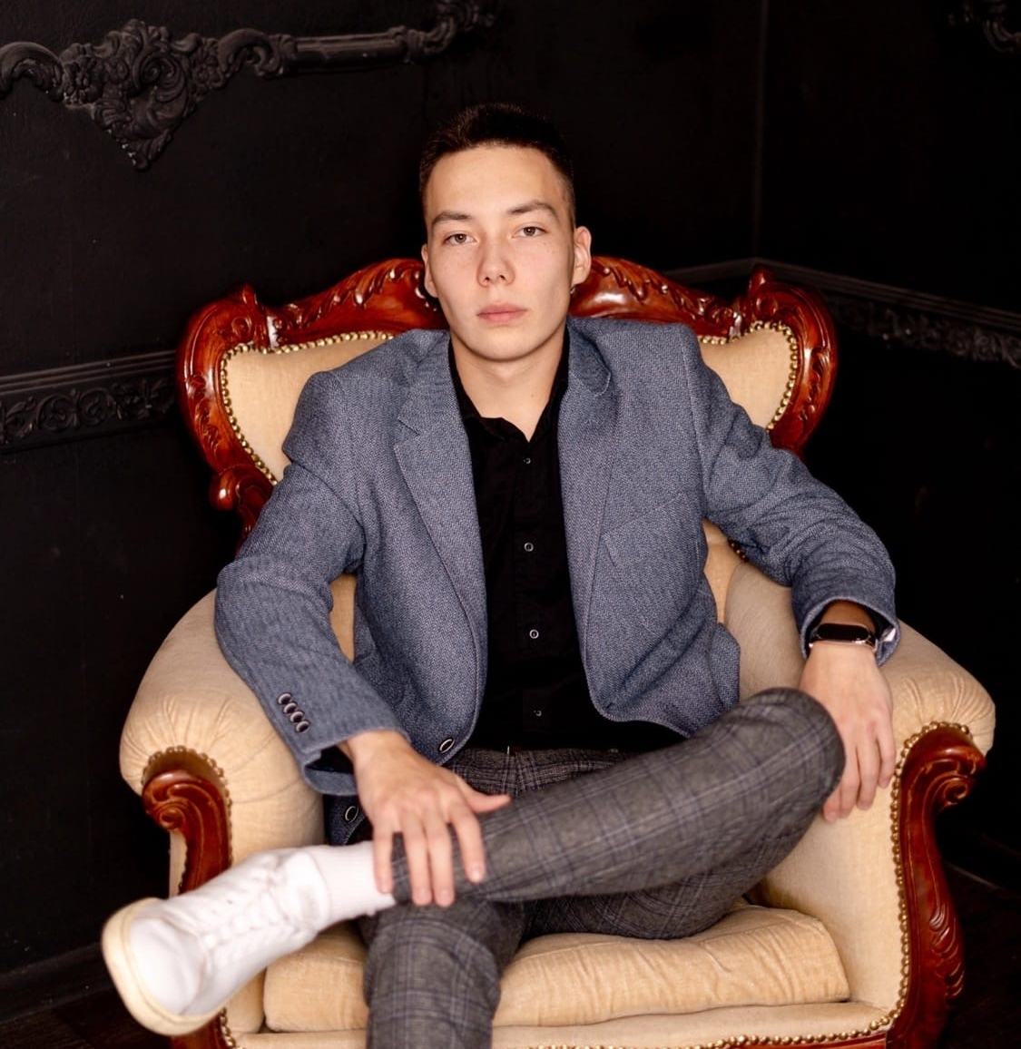

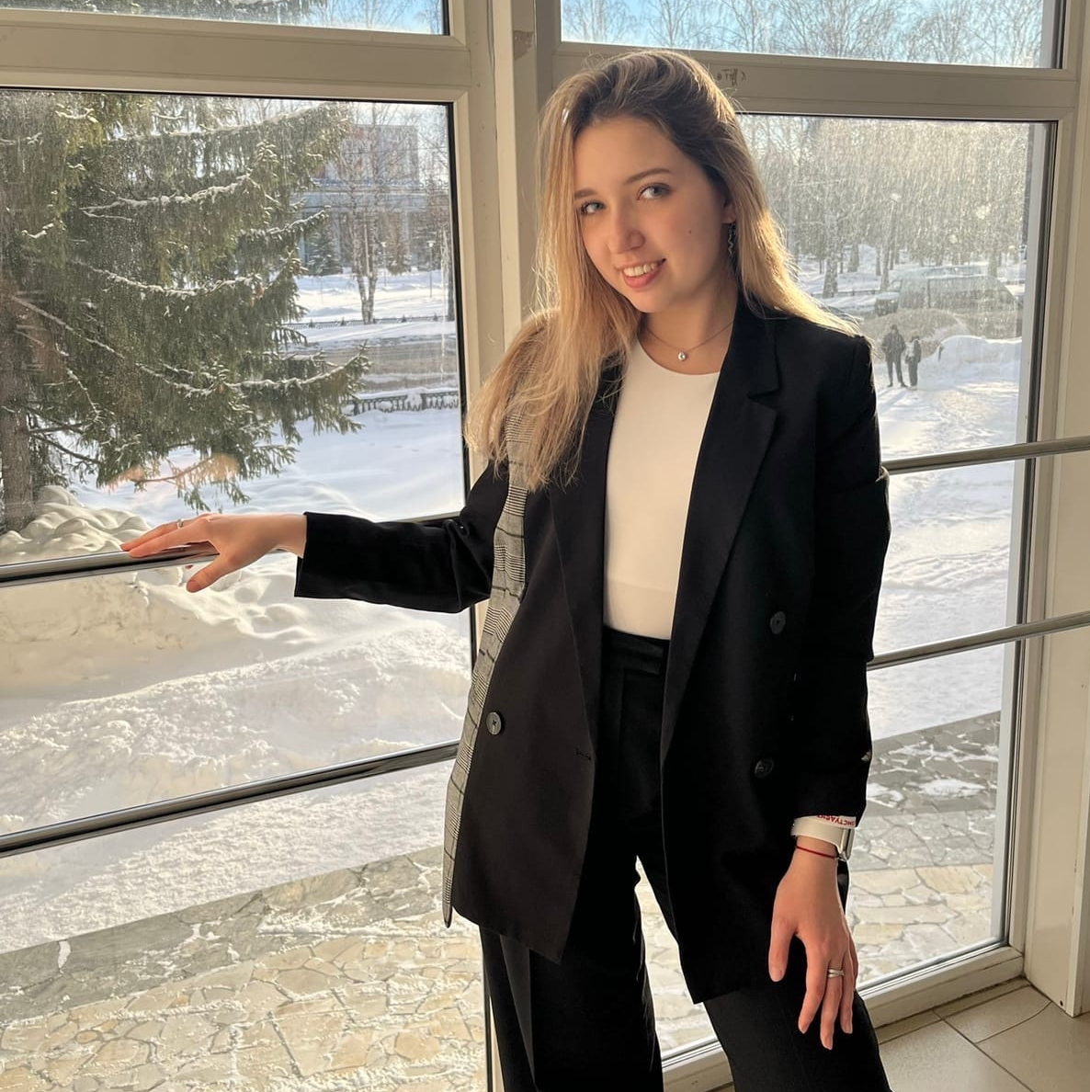
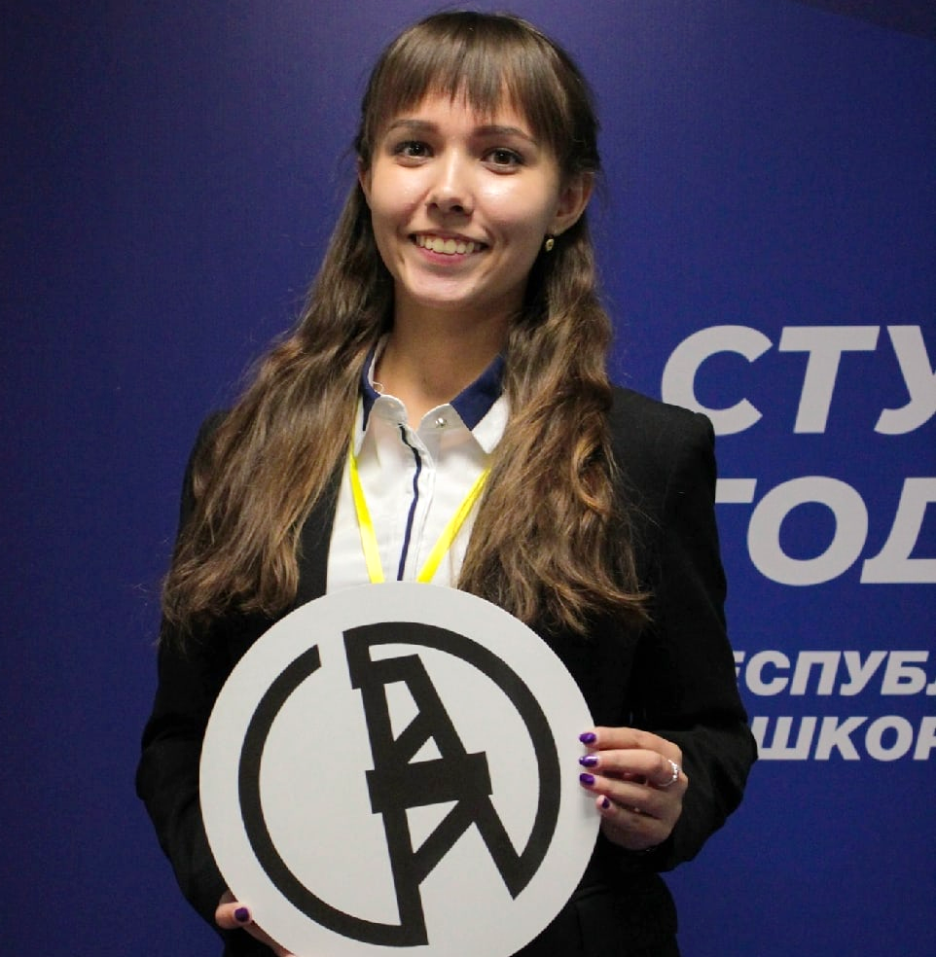
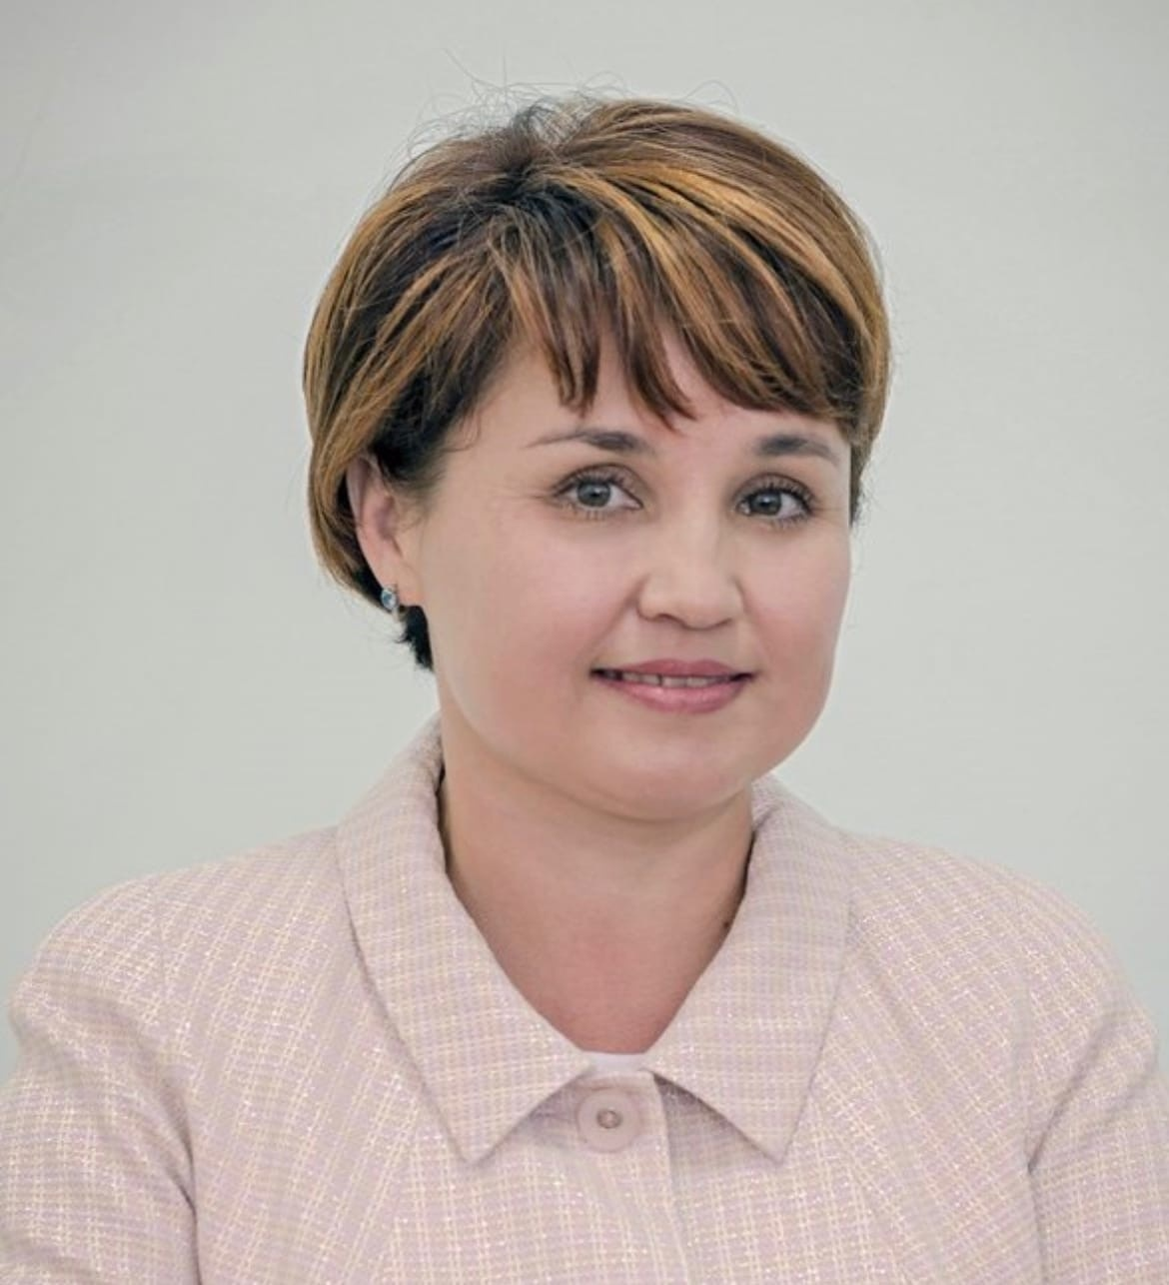
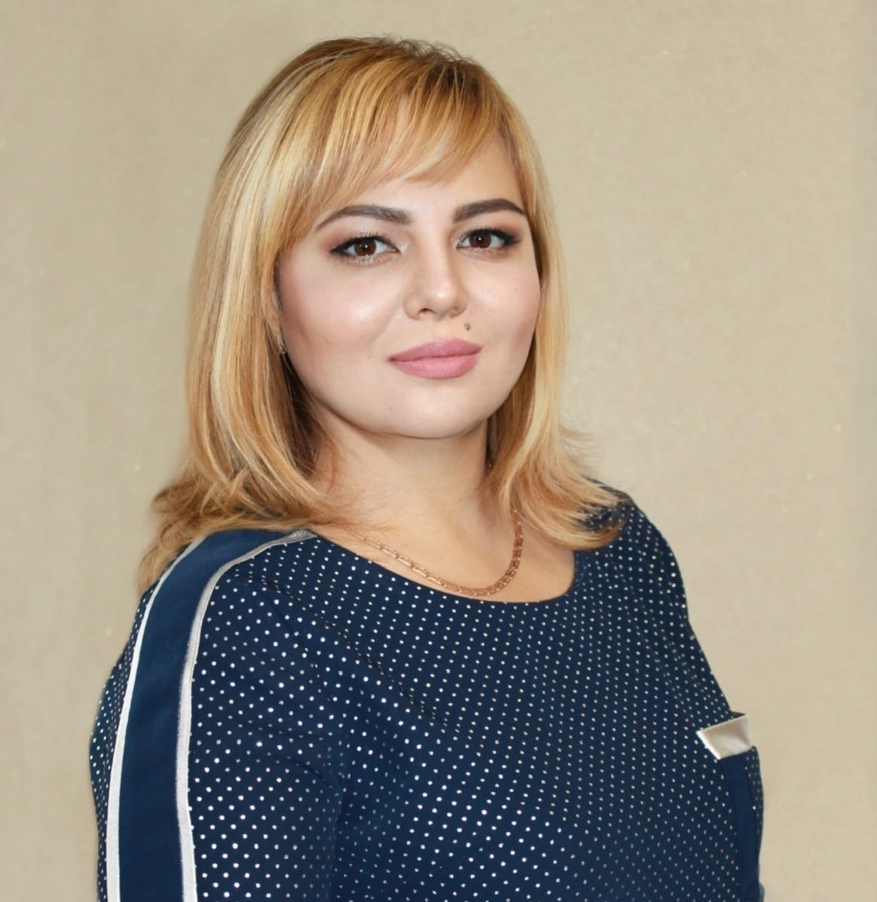

Команда
Раскильдин Рустам Зинурович
Низамова Аделина Ильшатовна
Псянчина Алина Петровна
Матвеева Анна Юрьевна
Исламутдинова Айгуль Акрамовна
Аминова Эльмира
Курбангалиевна

